Slide 1

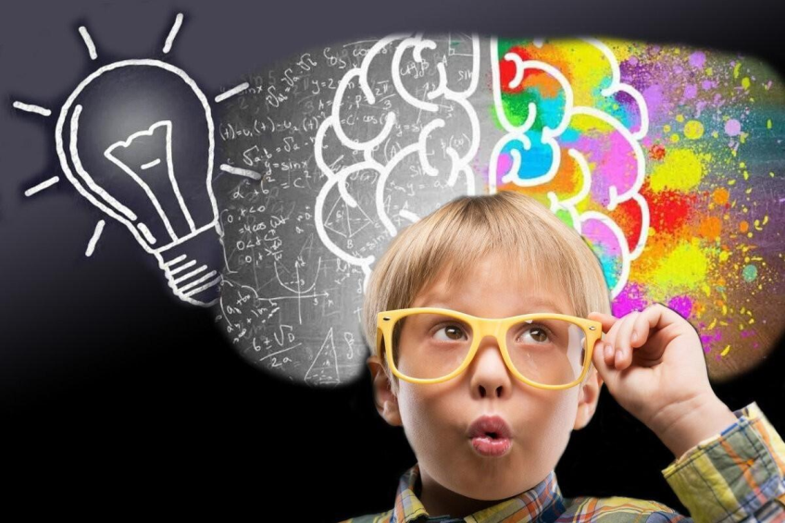
Интеллектуальное развитие дошкольников: формирование предпосылок инженерного мышления и естественно-научных представлений

Slide 2
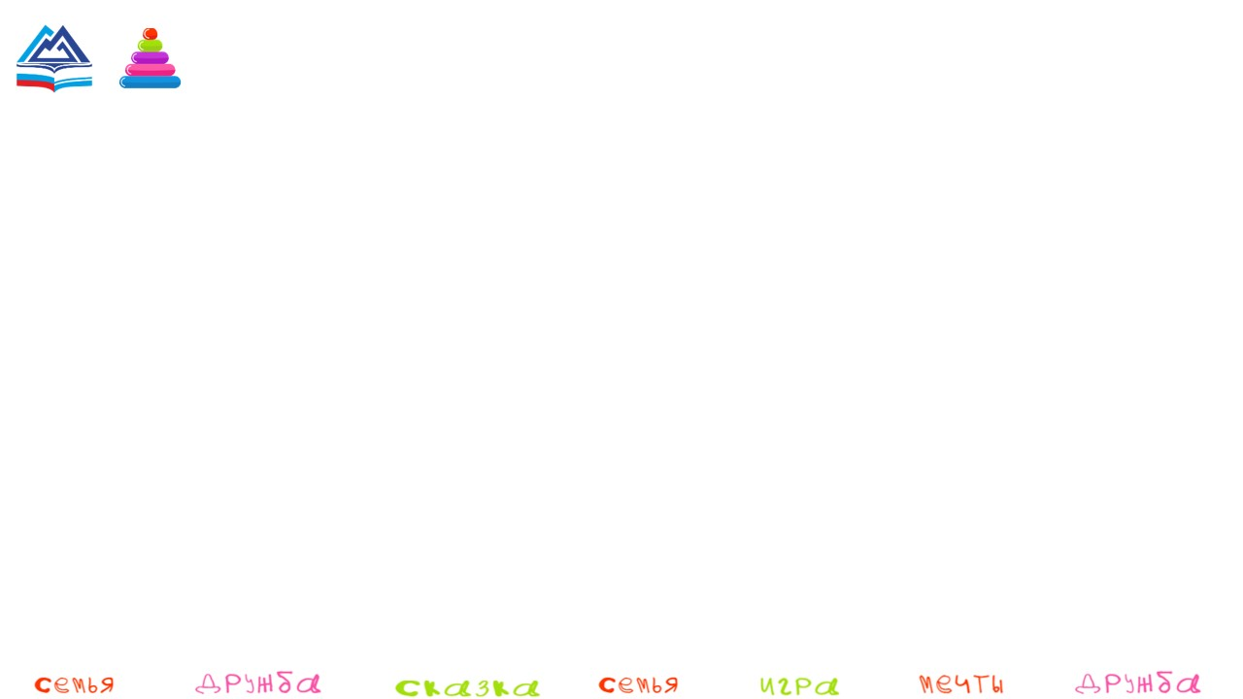
Инженерное мышление у дошкольника — это способность видеть задачу, искать способы её решения, планировать, пробовать, анализировать результат. Проявляется через конструирование, моделирование, простые алгоритмы, элементарное программирование.
Естественно-научное образование — формирование представлений о свойствах объектов и явлений природы, умение наблюдать, сравнивать, делать выводы через экспериментирование.

Slide 3
Основные рекомендации по формированию предпосылок инженерного мышления и естественно-научных представлений:
1. Учитывайте возрастные особенности.
2. Используйте игры
3. Вовлекайте родителей.
4. Создавайте позитивную атмосферу.
5. Фиксируйте результаты.
6. Используйте конструирование как основу деятельности.
7. Организуйте пространство для инженерной деятельности, лаборатории, уголков экспериментирования.

Slide 4
Мотивация
Через участие в выставках технического творчества и конкурсах, повышает интерес и дает возможность продемонстрировать достижения.

Slide 5
Использование современных технологий
здоровье сберегающие технологии;
технологии проектной деятельности
технология исследовательской деятельности
информационно-коммуникационные технологии;
личностно-ориентированные технологии;
технология портфолио дошкольника и воспитателя
игровая технология
технология «ТРИЗ»
технологии предметно – развивающей среды

Slide 6
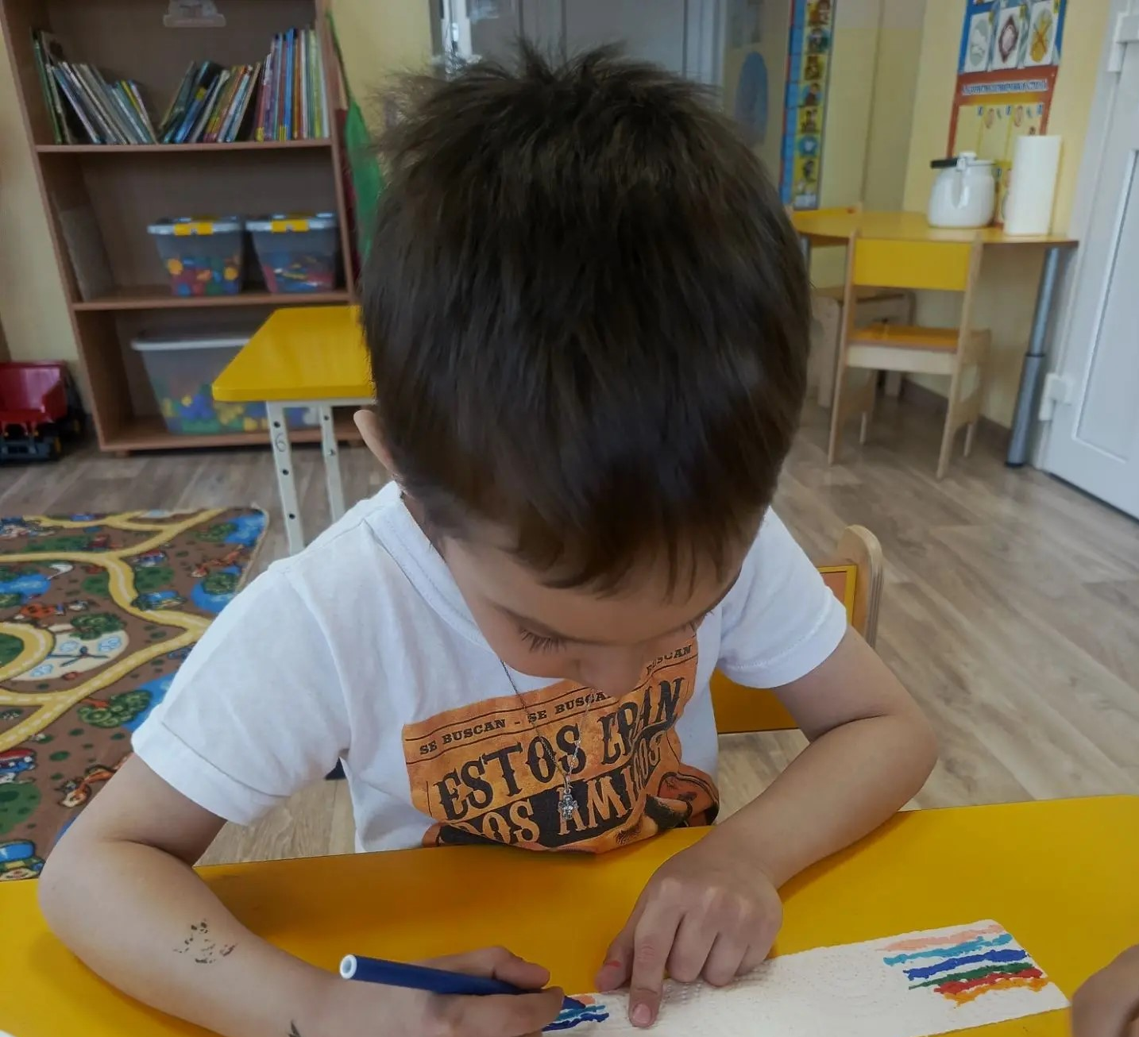
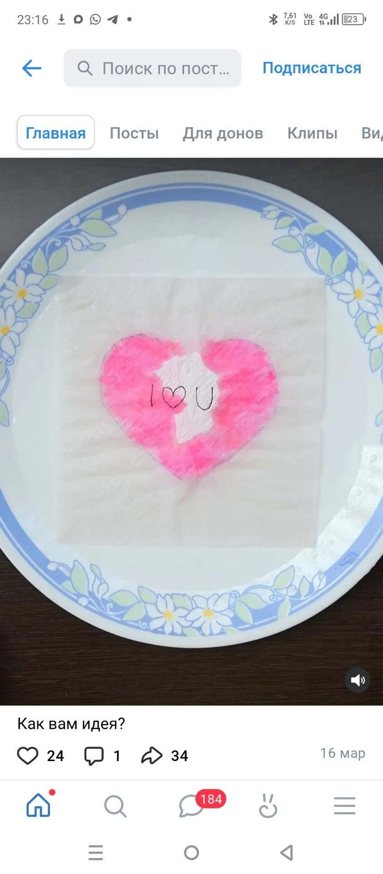
Триз- технологии

Slide 7
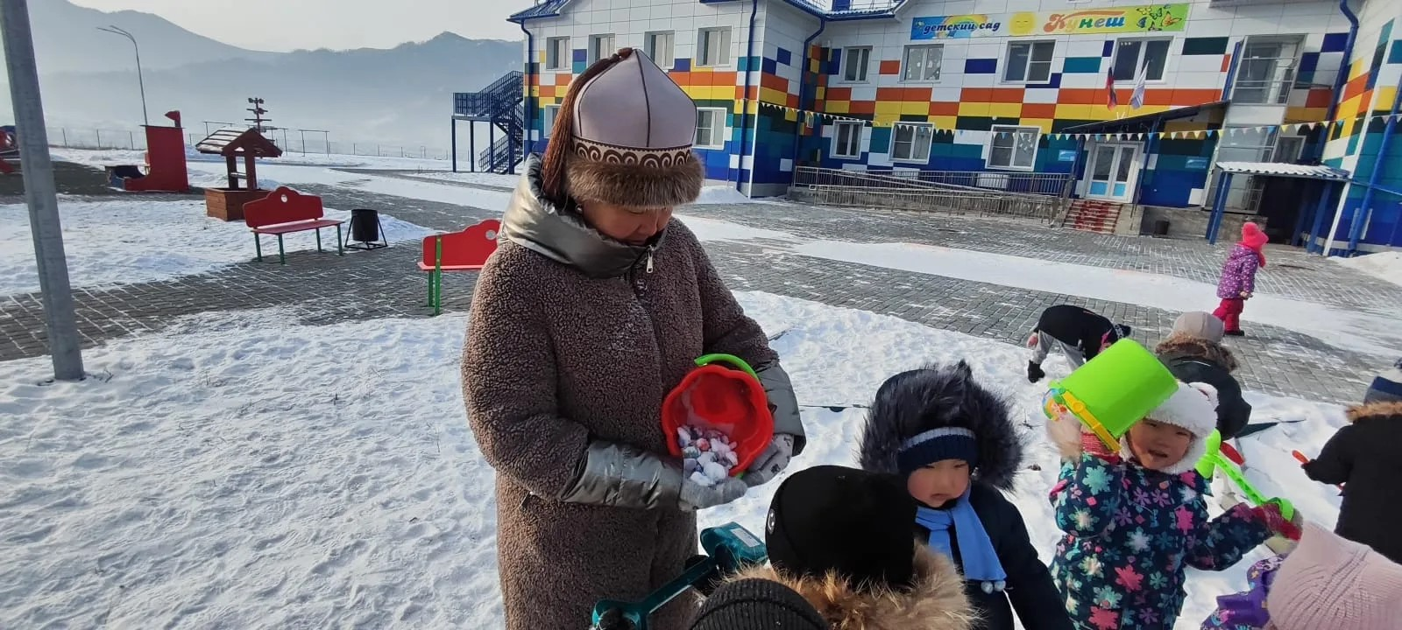
Познавательно- исследовательская деятельность
(экспериментирование, опыты)

Slide 8
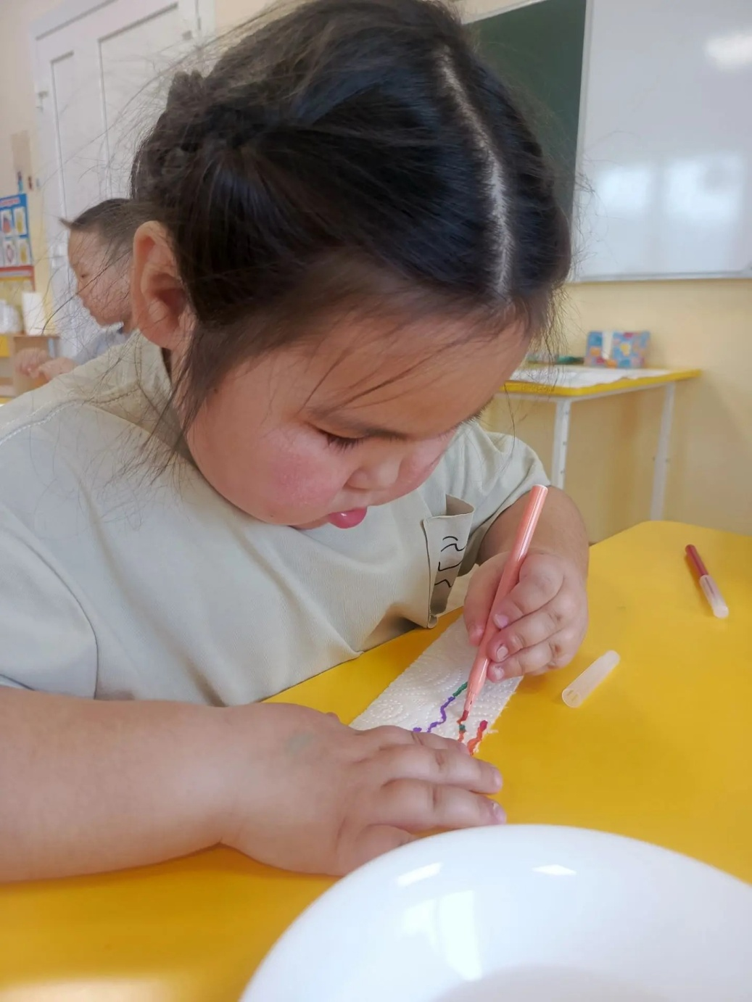
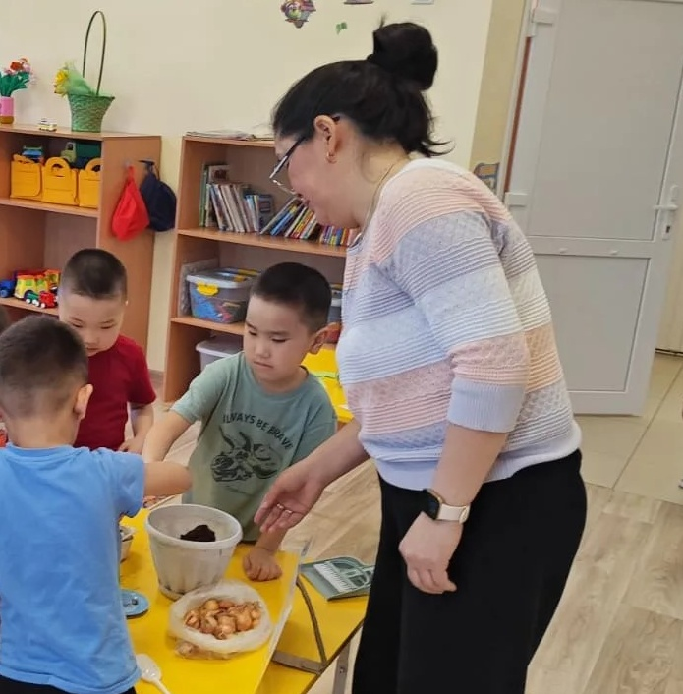

Slide 9
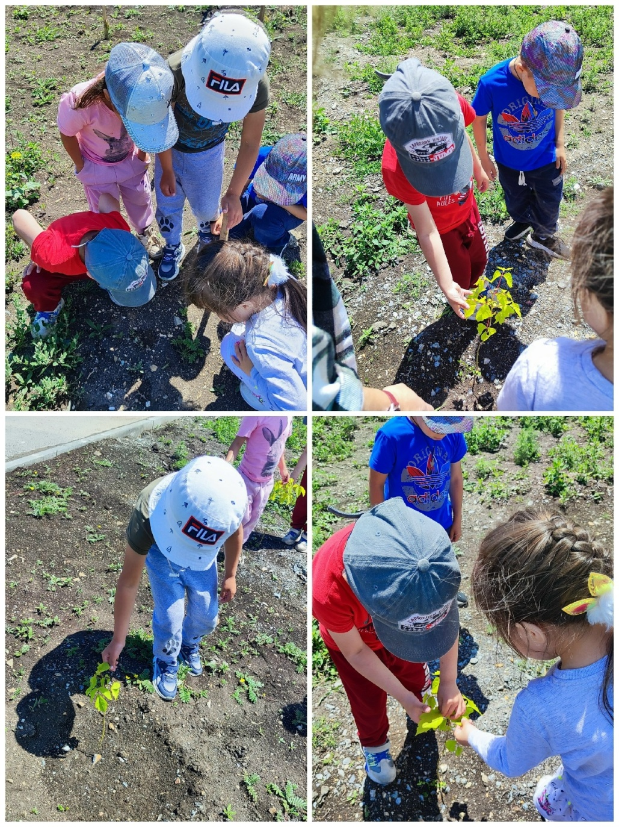
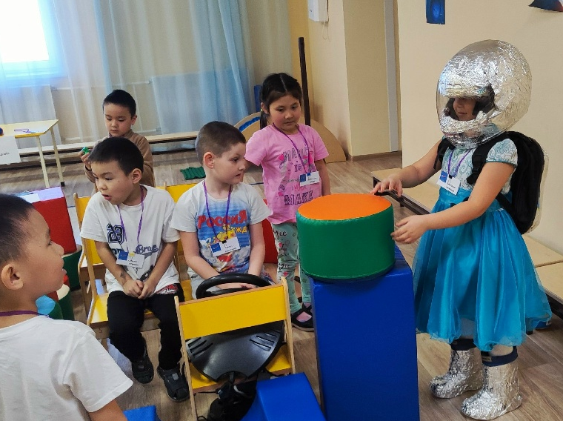
Проектная деятельность

Slide 10
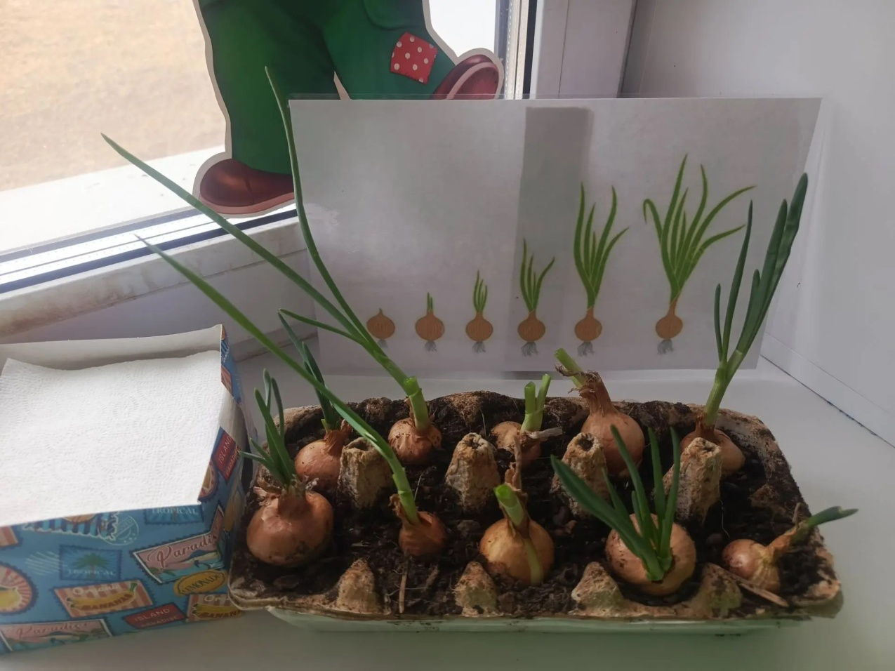
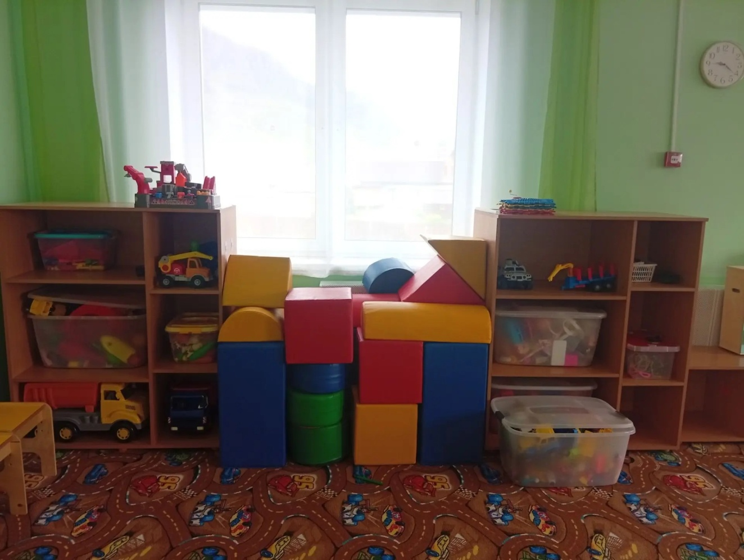
Развивающая среда

Slide 11
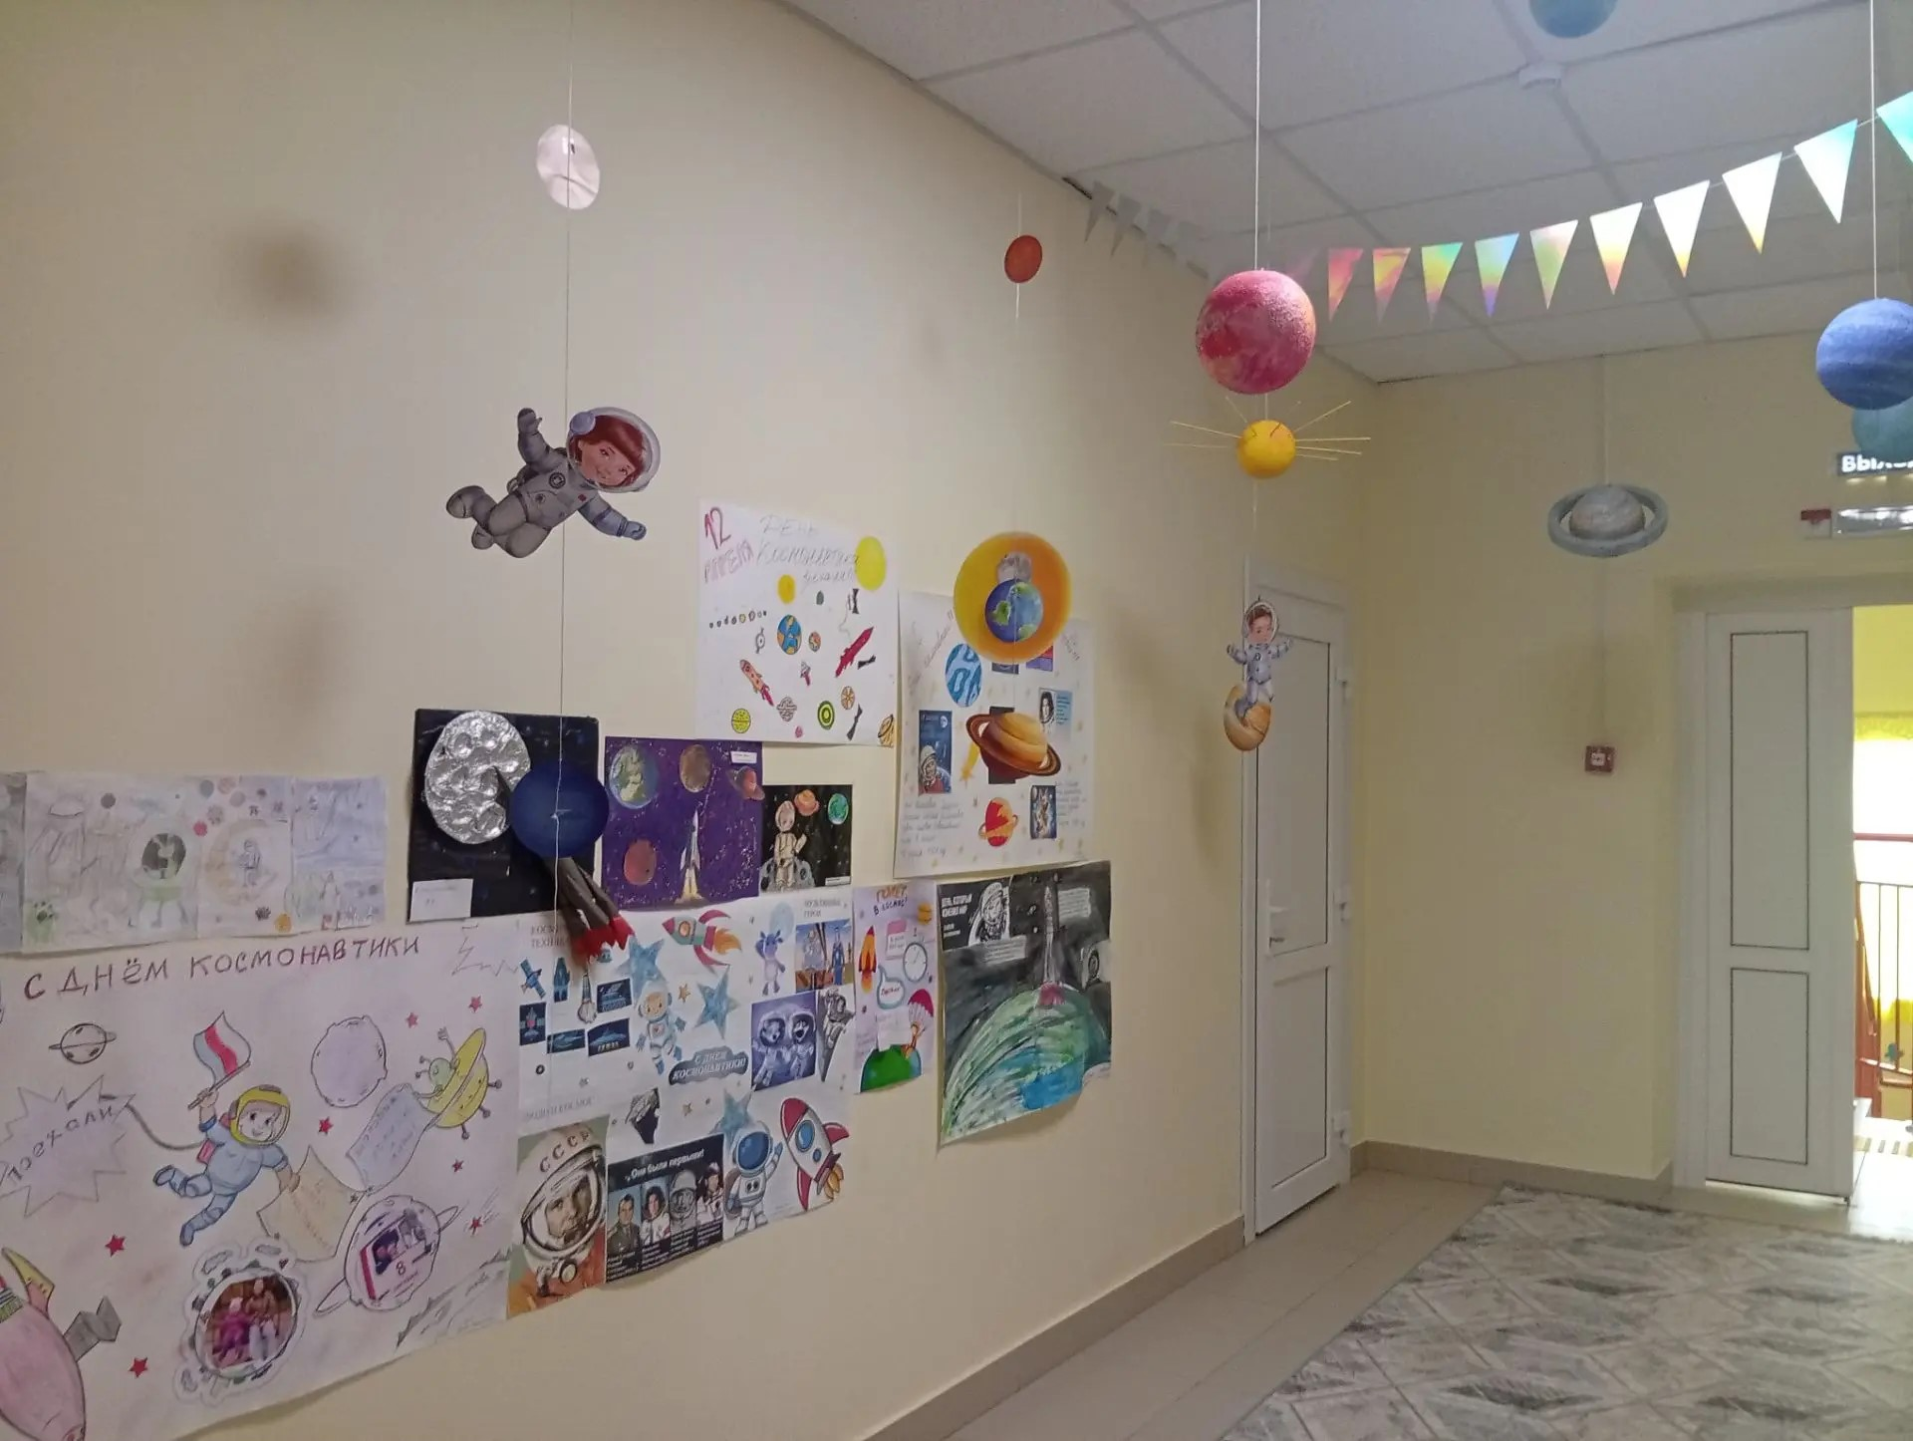
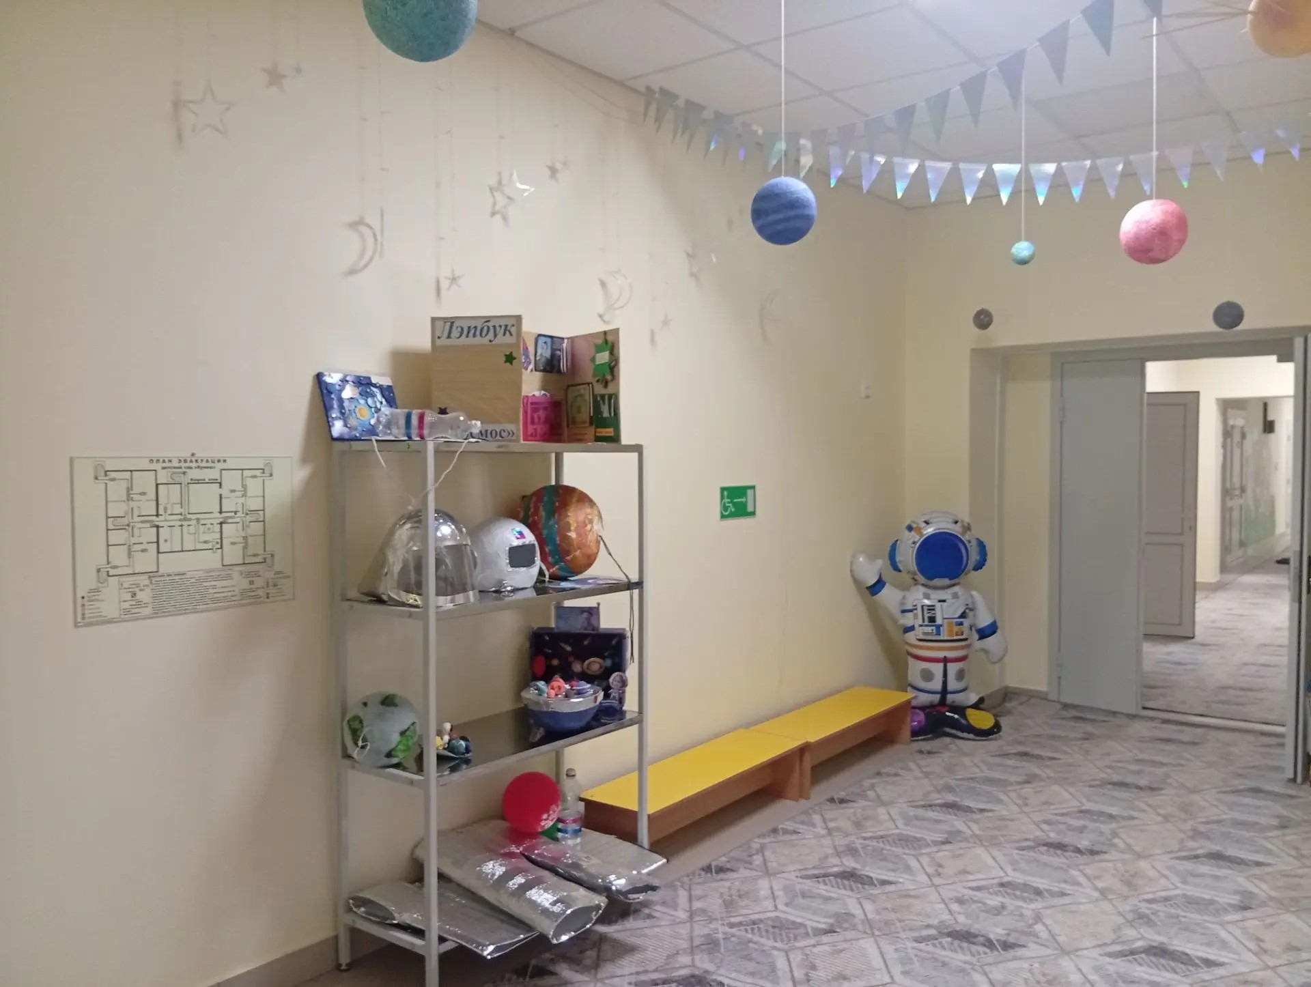

Slide 12
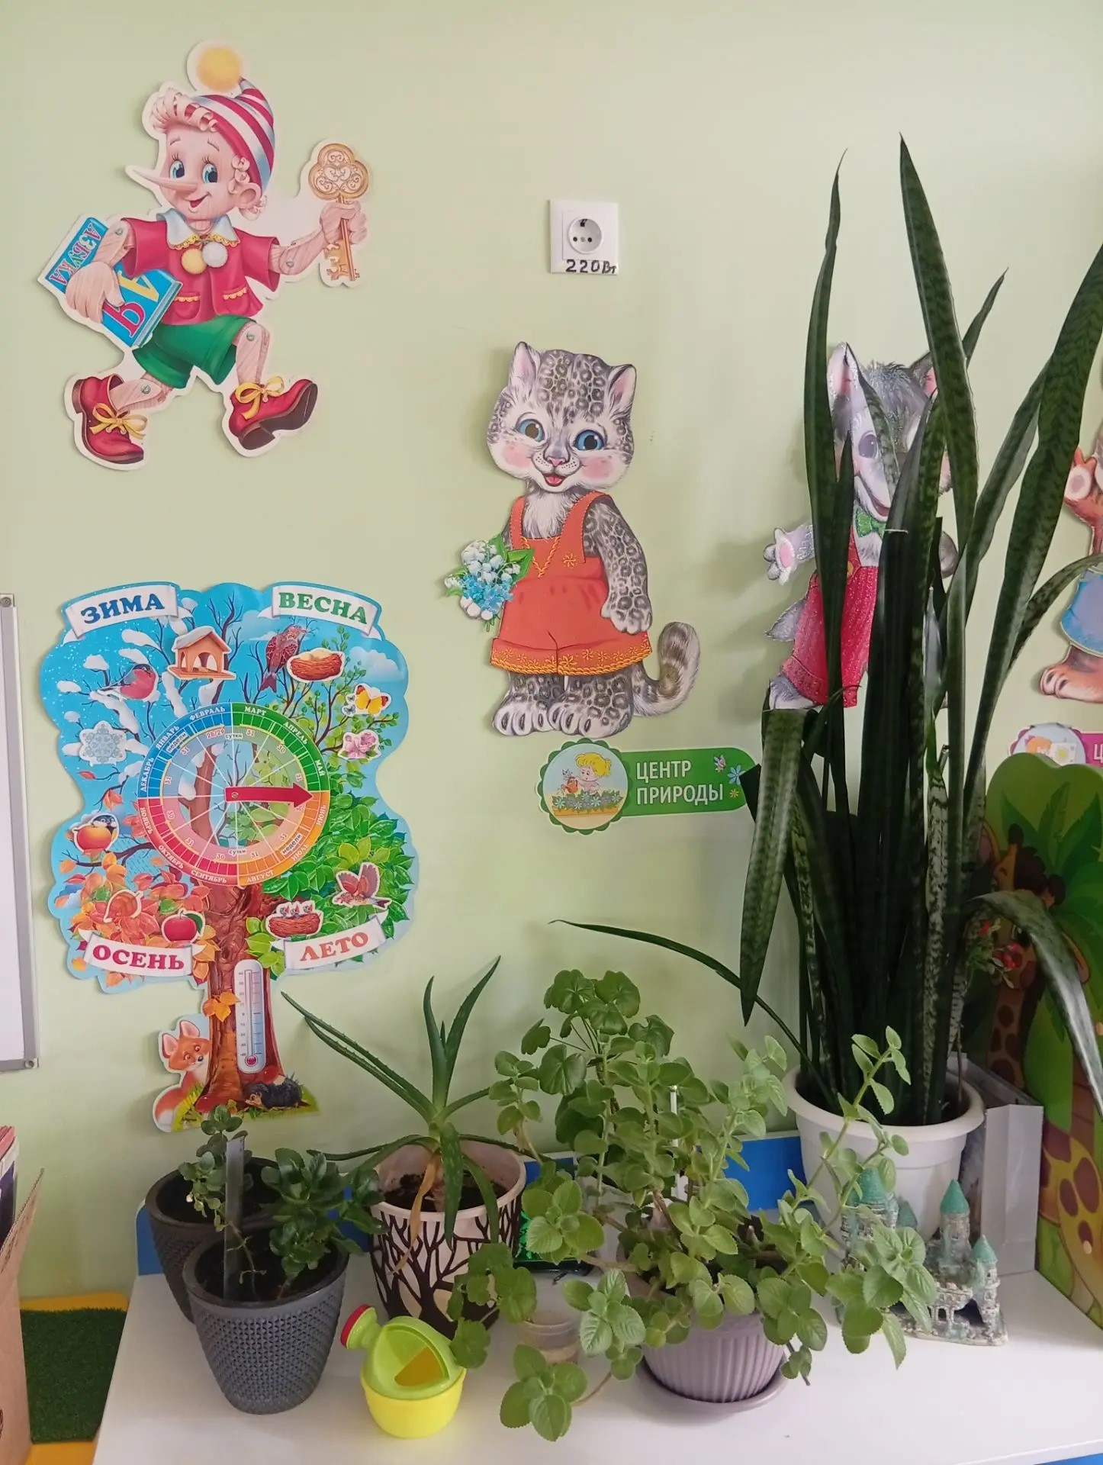

Slide 13
Общие принципы успешной работы
Последовательность и постепенность
Интеграция видов деятельности
Создание развивающей среды
Поддержка детской инициативы
Мониторинг

